Slide 1





CHÀO MỪNG QUÝ THẦY CÔ VÀ CÁC EM HỌC SINH THÂN MẾN
Môn: Toán

Slide 2
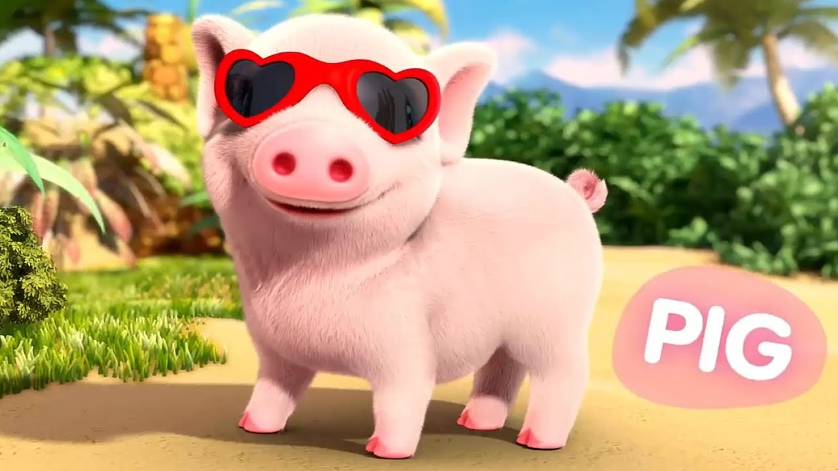
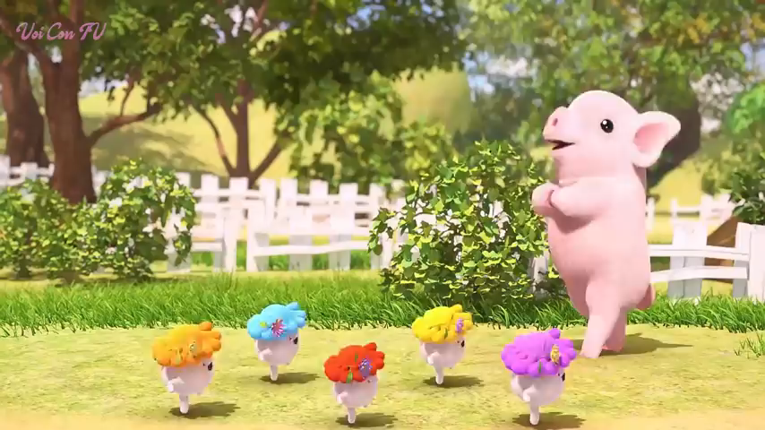
KHỞI ĐỘNG

Slide 3
Thứ năm, ngày 24 tháng 03 năm 2022
Toán
Bài 56: Giới thiệu tiền Việt Nam

Slide 4
KHÁM
PHÁ

Slide 5

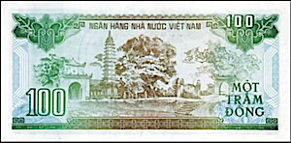
Thứ năm, ngày 24 tháng 03 năm 2022
Toán
Bài 56: Giới thiệu tiền Việt Nam
mặt trước
mặt sau

Slide 6
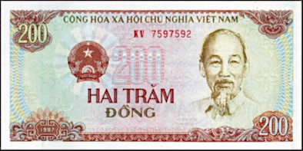
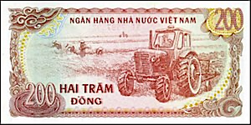
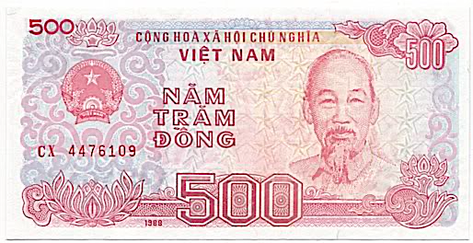

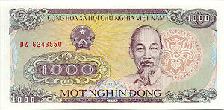

Thứ năm, ngày 24 tháng 03 năm 2022
Toán
Bài 56: Giới thiệu tiền Việt Nam
Thảo luận nhóm 4
Quan sát các tờ tiền, cho biết:
Mệnh giá của tờ tiền.
Đặc điểm (mặt trước, mặt sau) của tờ tiền.

Slide 7
Thứ năm, ngày 24 tháng 03 năm 2022
Toán
Bài 56: Giới thiệu tiền Việt Nam

Slide 8
Thứ năm, ngày 24 tháng 03 năm 2022
Toán
Bài 56: Giới thiệu tiền Việt Nam

Slide 9
Thứ năm, ngày 24 tháng 03 năm 2022
Toán
Bài 56: Giới thiệu tiền Việt Nam

Slide 10
Thứ năm, ngày 24 tháng 03 năm 2022
Toán
Bài 56: Giới thiệu tiền Việt Nam

Slide 11
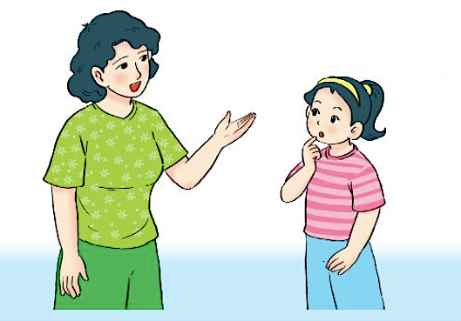
Thứ năm, ngày 24 tháng 03 năm 2022
Toán
Bài 56: Giới thiệu tiền Việt Nam
Ngoài ra còn một số tờ tiền loại khác nữa Mai nhé!

Slide 12
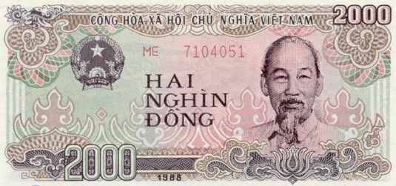

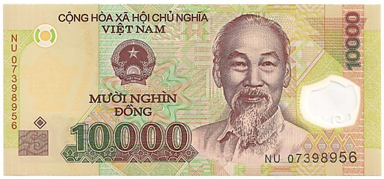

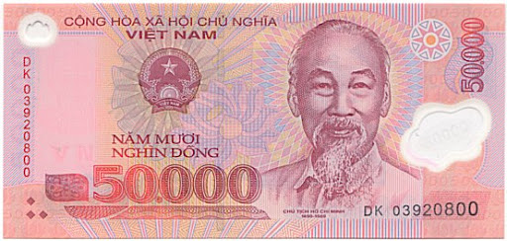
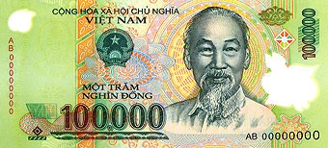
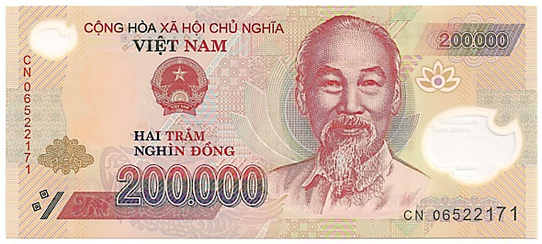
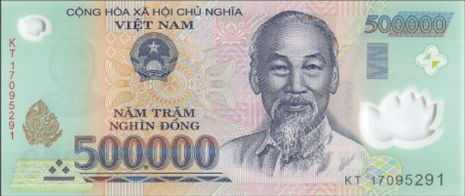
Thứ năm, ngày 24 tháng 03 năm 2022
Toán
Bài 56: Giới thiệu tiền Việt Nam

Slide 14

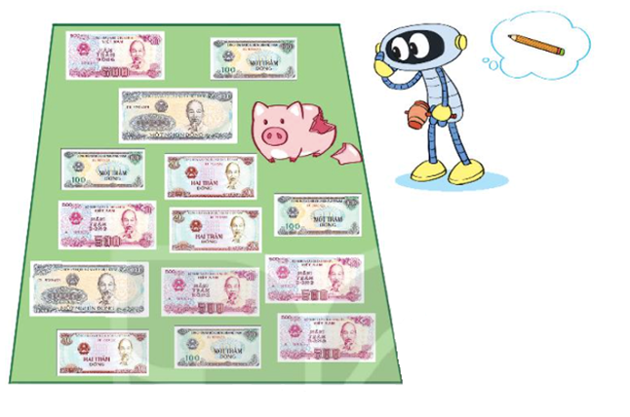
Thứ năm, ngày 24 tháng 03 năm 2022
Toán
Bài 56: Giới thiệu tiền Việt Nam
1
Quan sát tranh rồi điền số thích hợp.
Loại | Số tờ
Một trăm đồng | ?
Hai trăm đồng | ?
Năm trăm đồng | ?
Một nghìn đồng | ?
4
3
5
2
Notes:
100: 4; 200: 3; 500: 5; 1000: 2

Slide 15
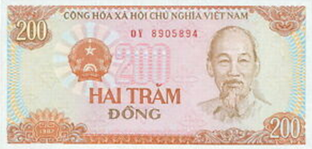
Thứ năm, ngày 24 tháng 03 năm 2022
Toán
Bài 56: Giới thiệu tiền Việt Nam
2
a. Bạn Mai được mẹ cho một tờ 500 đồng và một tờ 1000 đồng. Hỏi bạn Mai có những tờ tiền nào?
A.
A.
B.
C.

Slide 16
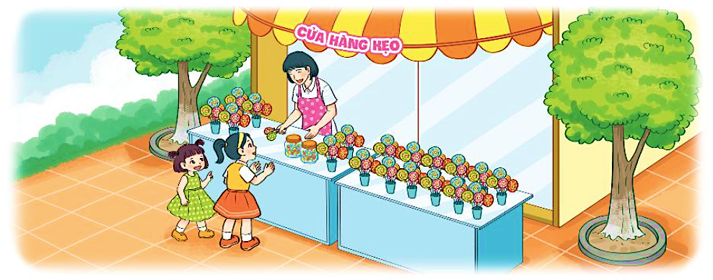
Thứ năm, ngày 24 tháng 03 năm 2022
Toán
Bài 56: Giới thiệu tiền Việt Nam
2
b. Bạn Mai mua kẹo hết 1000 đồng. Hỏi bạn Mai chọn một tờ tiền nào sau đây để trả người bán hàng?
A.
C.
A.
B.
B.

Slide 17
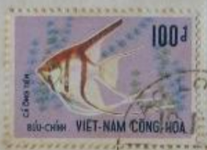
Thứ năm, ngày 24 tháng 03 năm 2022
Toán
Bài 56: Giới thiệu tiền Việt Nam
2
c. Bạn Mai mua một chiếc tem thư hết 100 đồng. Hỏi bạn Mai chọn một tờ tiền nào sau đây để trả người bán hàng?
A.
C.
A.
B.
B.

Slide 18
Thứ năm, ngày 24 tháng 03 năm 2022
Toán
Bài 56: Giới thiệu tiền Việt Nam

Slide 19
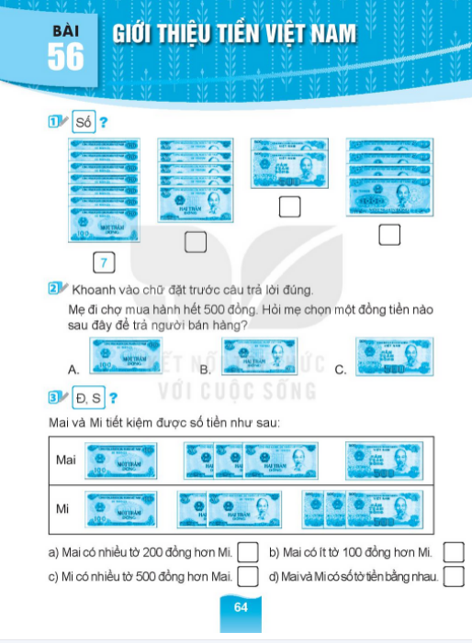
Thứ năm, ngày 24 tháng 03 năm 2022
Toán
Bài 56: Giới thiệu tiền Việt Nam

Slide 20

CHÚC QUÝ THẦY CÔ VÀ CÁC EM
NHIỀU SỨC KHỎE!

